Slide 1
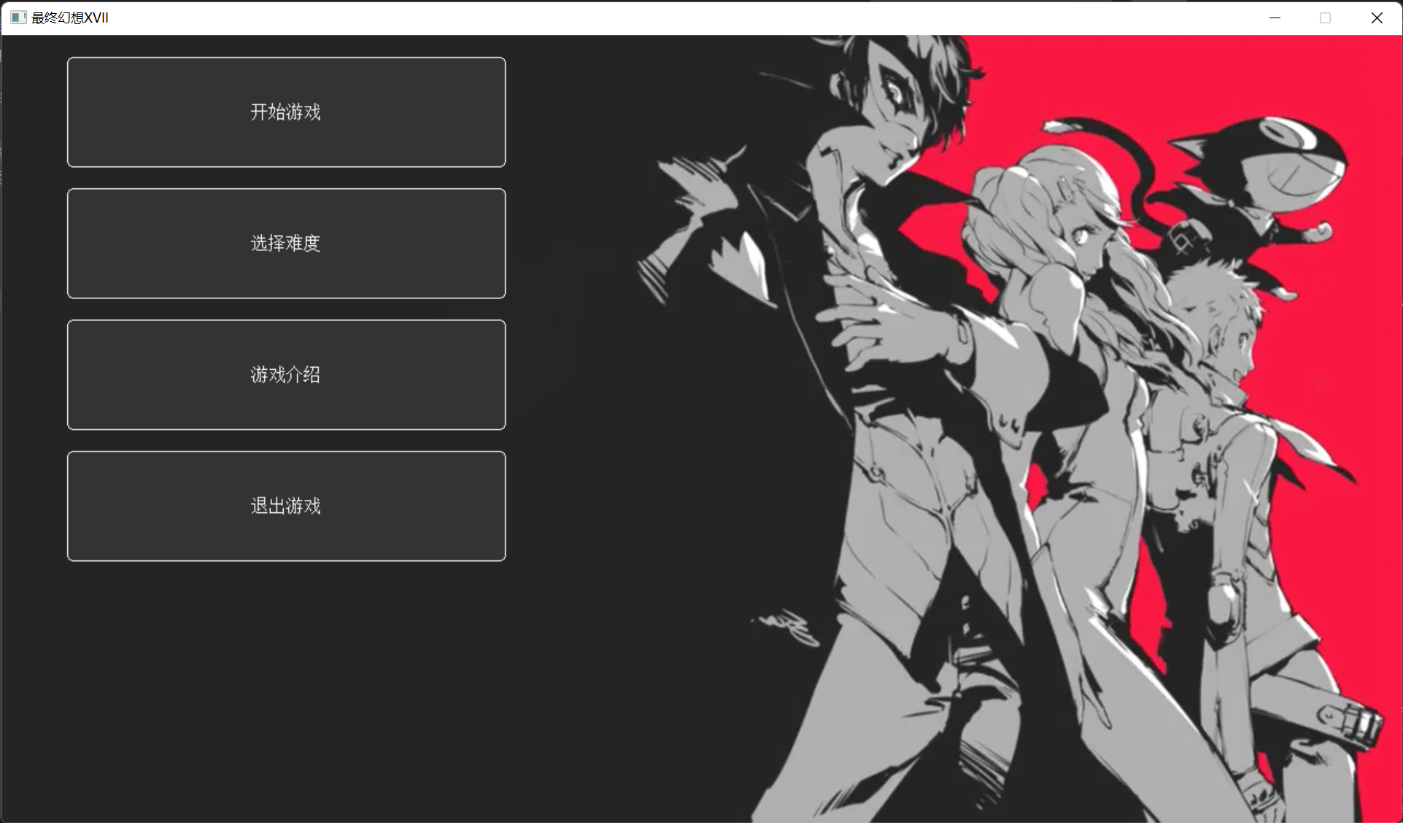
基于EasyX库的实时交互2D格斗游戏
计科X班 XXXXXXXXXXXX XXX

Slide 2

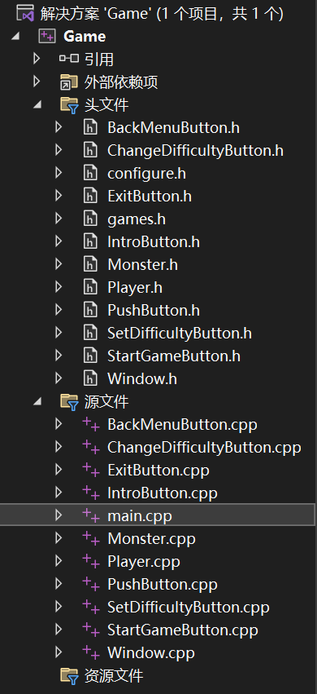
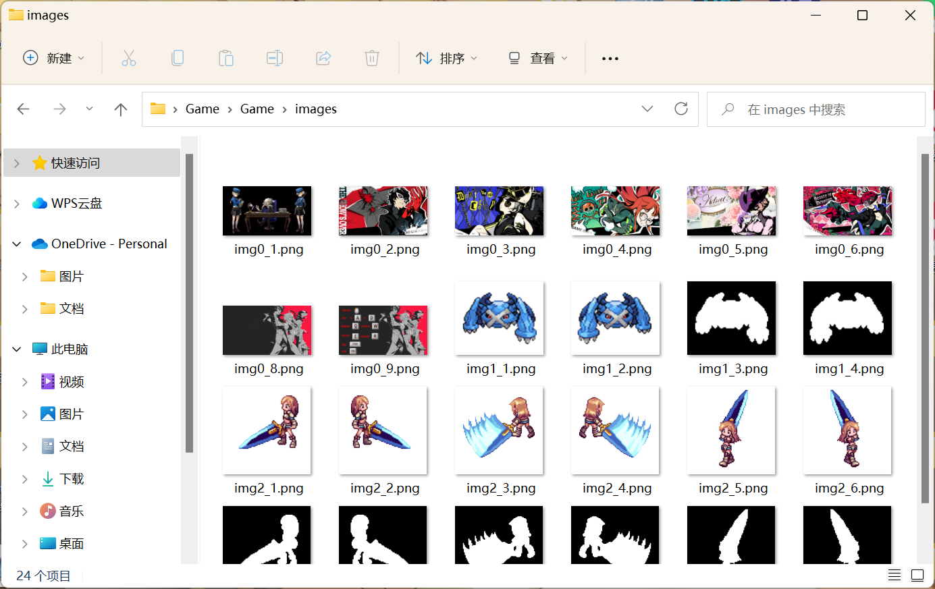
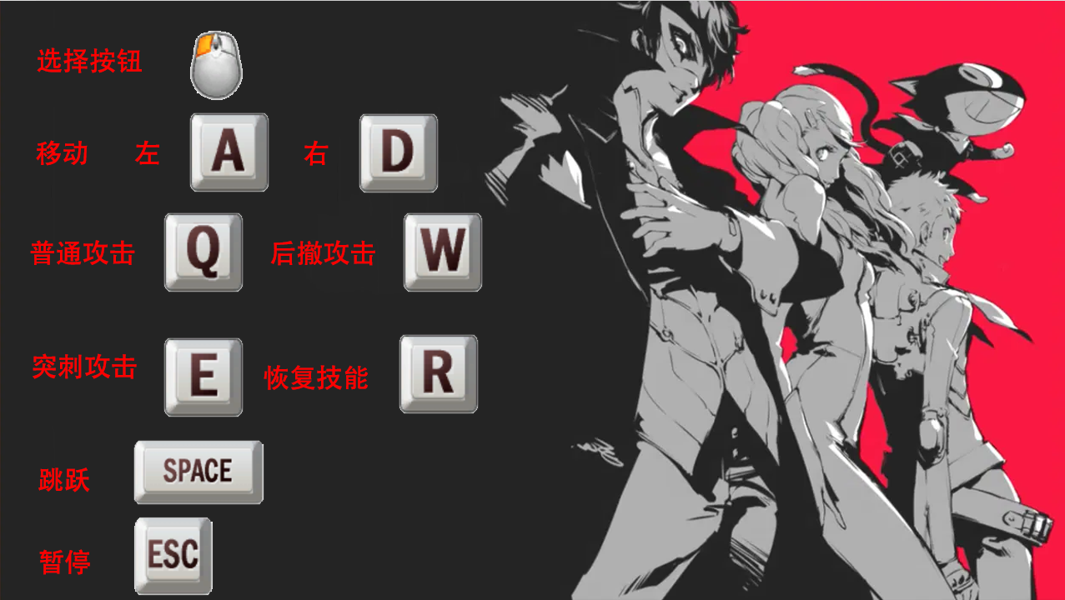
类封装的多文件Coding
共1340行代码（不含注释）包括：
2个自定义头文件
10个类（4个基类+6个派生类）

Slide 3
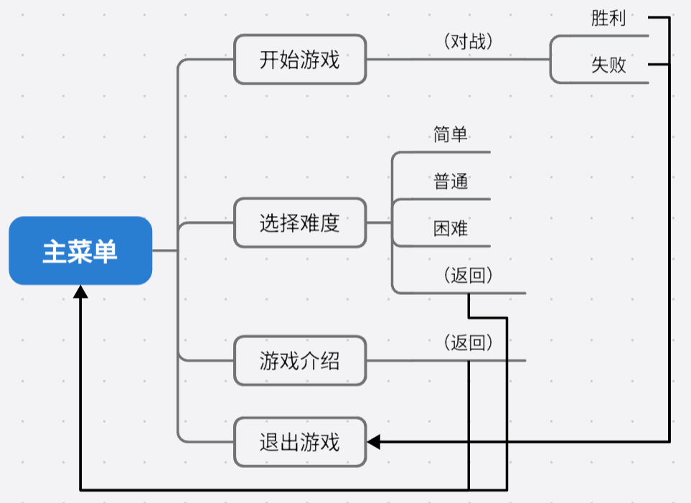
流程介绍
启动游戏后，玩家有“开始游戏”“选择难度”“游戏介绍”“退出游戏”四个可交互选项。
在选择难度菜单与游戏介绍菜单中，玩家都可以通过“返回菜单”按钮返回主菜单
在选择难度菜单中，玩家可以选择“简单”“普通”“困难”三个难度分级
开始游戏后，根据对战胜利与否决定跳转的结算页面，最后都会退出游戏

Slide 4
顶层设计：图形用户界面GUI+游戏逻辑
GUI：通过按钮控制界面切换
基类：
Window与PushButton
派生类（继承自PushButton）：
①StartGameButton（开始游戏按钮）
②ChangeDifficultyButton（难度菜单按钮）
③IntroButton（介绍菜单按钮）
④ExitButton（退出游戏按钮）
⑤SetDifficultyButton（难度设置按钮）
⑥BackMenuButton（返回菜单按钮）
游戏逻辑
类：
①Player（玩家操控类）
②Monster（敌人类）
头文件：
“configure.h”（实现类的具体调用与交互，游戏运行逻辑具体函数，如菜单初始化，操控玩家与敌人对战等）

Slide 5
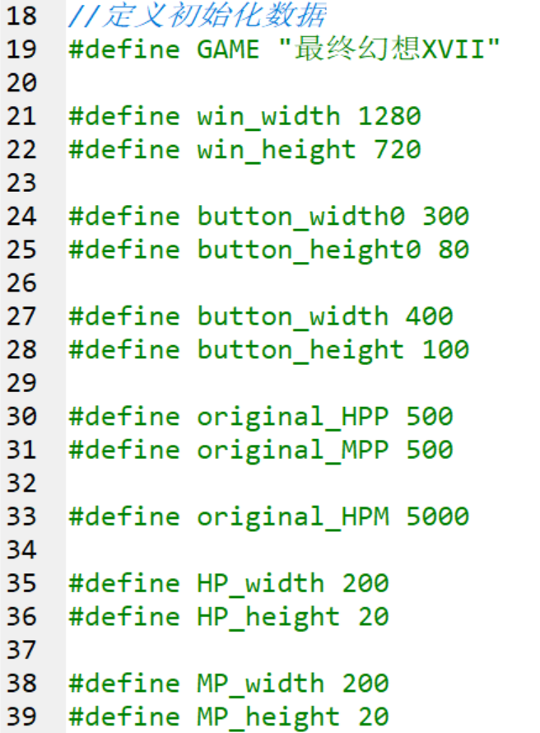
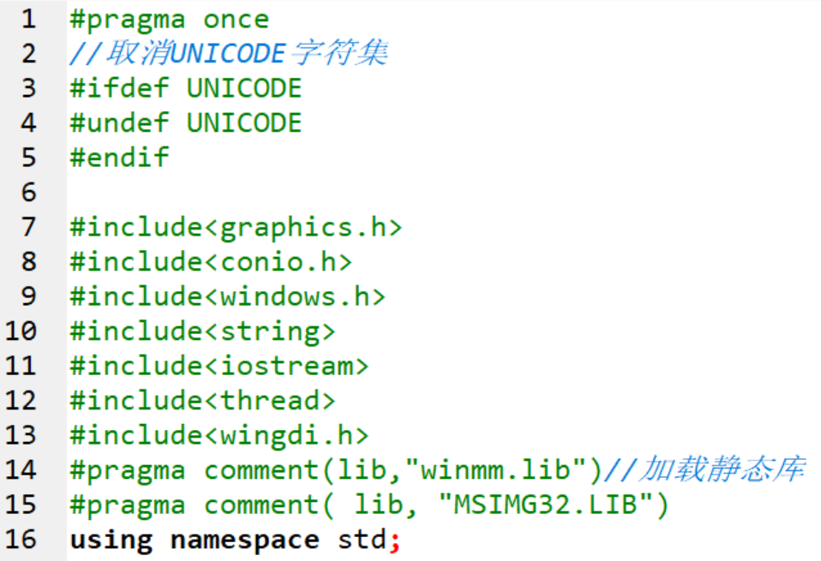
games.h头文件
①取消UNICODE字符集->不需要写_T(“ “)
②引用头文件
③定义全局常量（窗口宽高，按钮宽高，玩家/敌人初始血量等）

Slide 6
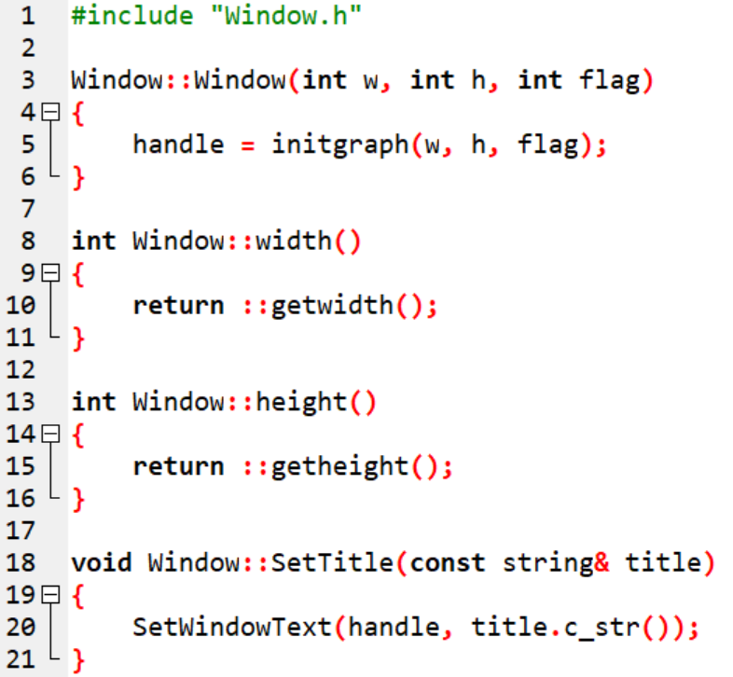
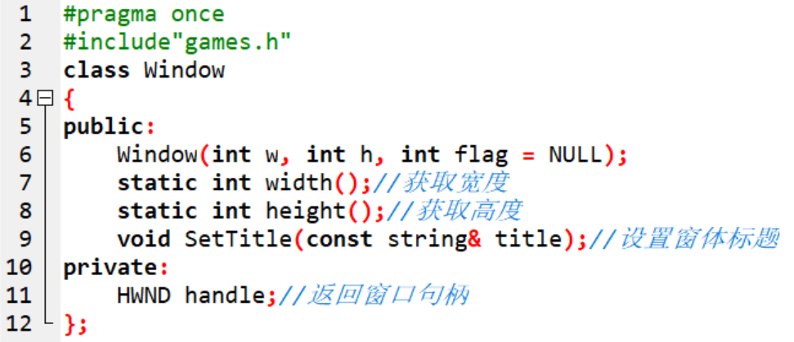
Windows类（窗体）
定义窗体类，存储窗口句柄，并加入获取宽、高，设置标题的功能函数（不一定会用到，但预先设计会带来方便）
确实到最后都没有用到

Slide 7
阻塞信息getmessage()->peekmessage()
getmessage 是阻塞函数，如果当前没有消息，就会一直等待下去，直到有消息产生。因此，getmessage 不太适合游戏处理。
游戏里面获取消息比较常用 peekmessage 函数，该函数会立即返回，不论是否有消息。
参考资料：https://codebus.cn/zhaoh/handle-mouse-messages-correctly

Slide 8
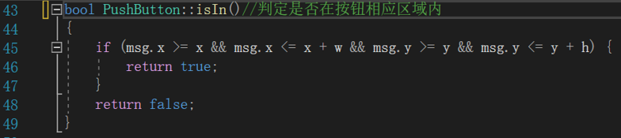
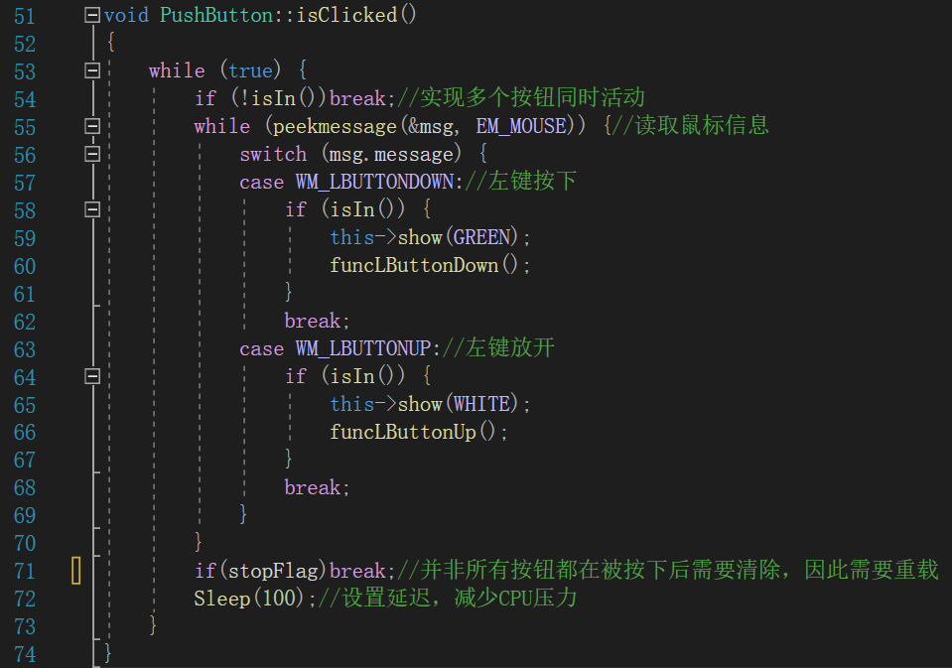
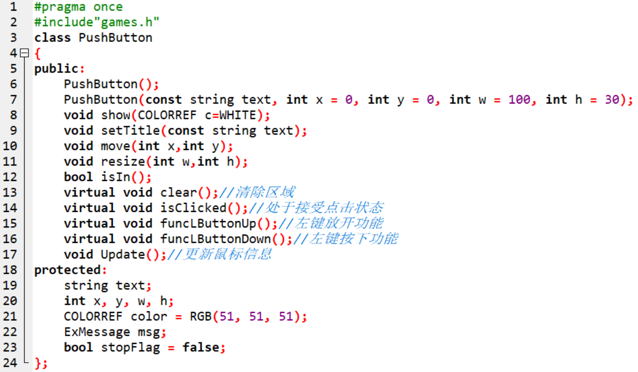
PushButton类（按钮）
按钮激活逻辑：在主函数中调用X.isClicked()表示X按钮处于可被激活状态，进入while(1)循环中，若左键按下则字体变绿，若在按钮区域内左键放开则实现funcLButtonUp()功能，并通过bool型变量stopFlag退出while循环，该按钮消失
如何判断一个函数需要重载(virtual)：先不管，往下写继承的时候自然会知道什么时候需要重载
注意：与上一个类一样，预先定义了一些不知道要实现什么具体功能的函数（如funcLButtonDown()）

Slide 9
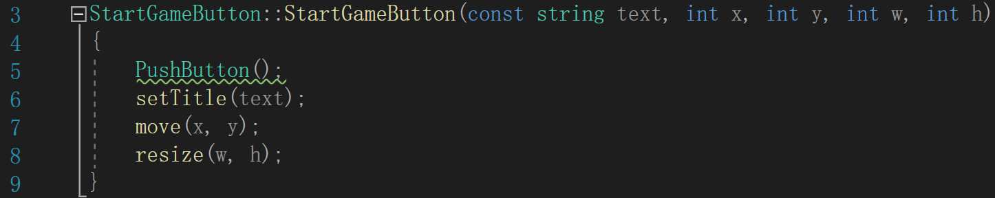
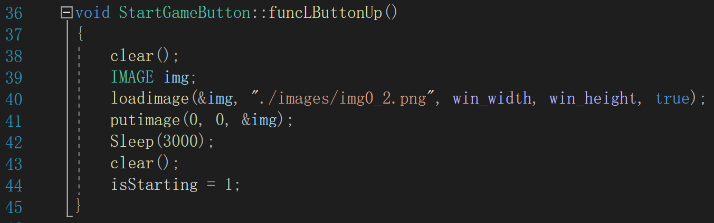
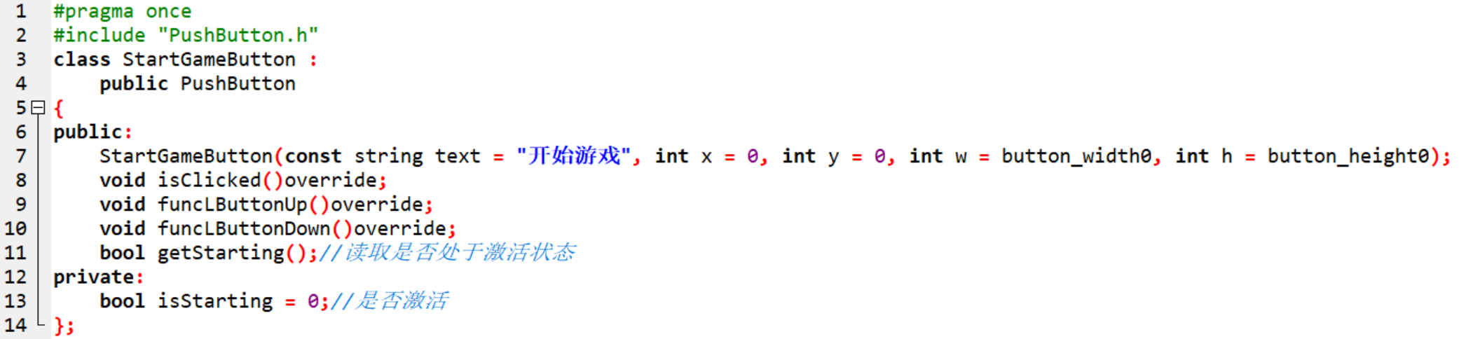
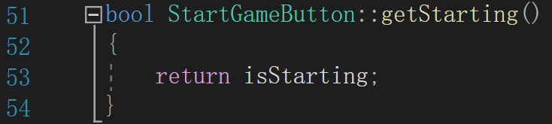
StartGameButton类
开始游戏按钮StartGameButton类继承自PushButton类，首先需要重写构造函数，再重载funcLButtonUp()函数（因为这个按钮需要实现的功能变了）
为了在主函数中被调用时，能够向主函数返回自己是否被激活，进而让主函数判断是否需要进入“开始游戏”，因此定义新的bool型变量isStarting与返回该变量状态的函数getStarting()，当主函数检测到X.getStarting=1时，那么正式开始游戏

Slide 10
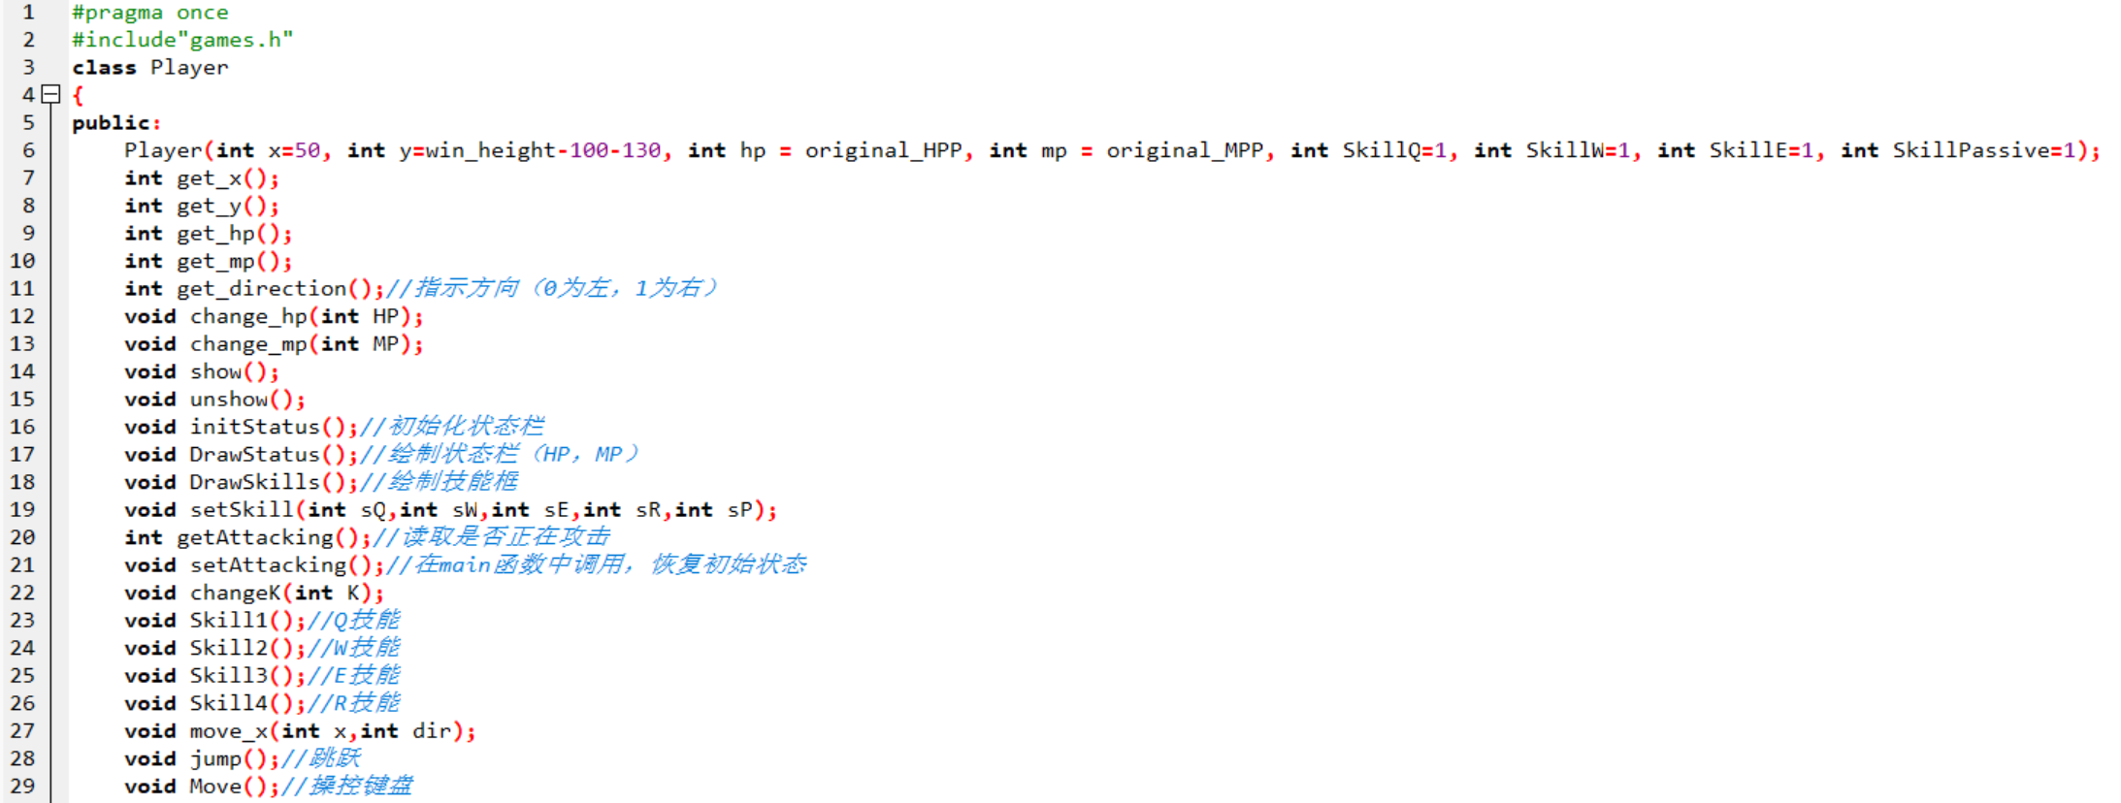
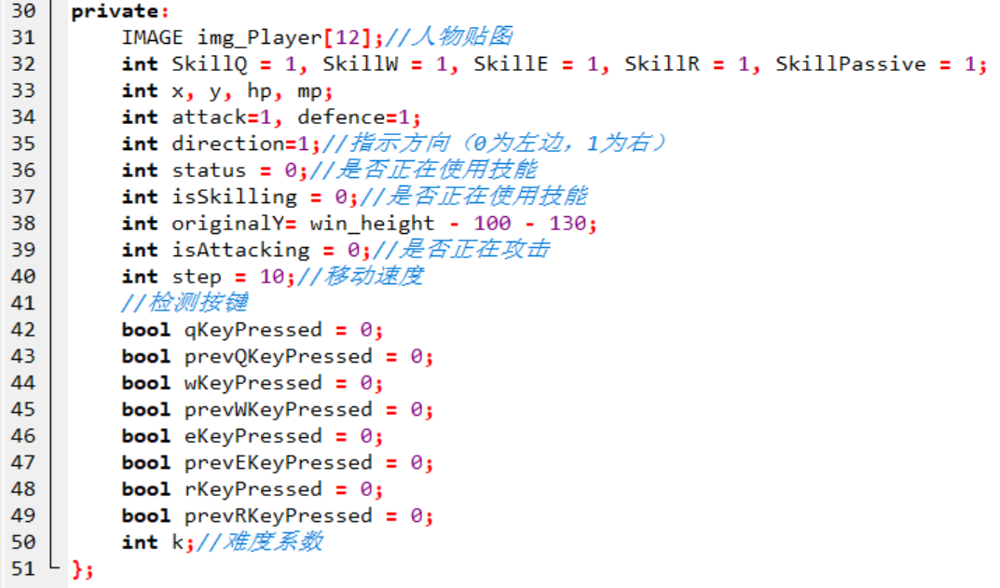
Player类
可操控玩家移动，跳跃，使用Q/W/E/R四个技能
11111

Slide 11
异步输入_kbhit()+_getch()->GetAsyncKeyState('A') & 0x8000
#include<windows.h>

Slide 12
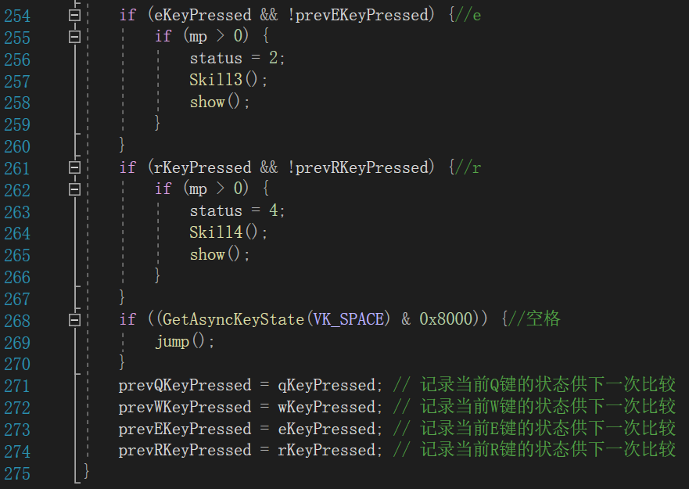
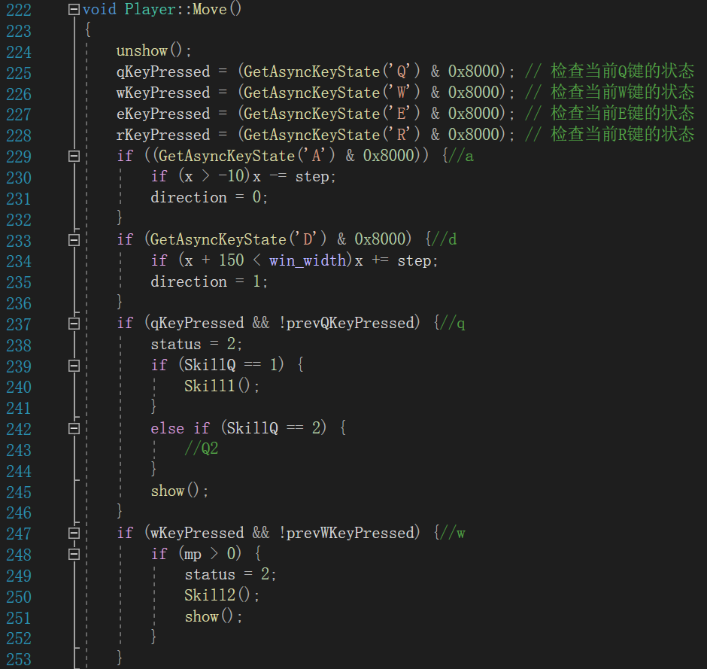
Player::Move()
注意：GetAsyncKeyState函数会一直读取键盘信息（即使在其他窗口或已经放开，移动时无需注意，但在使用技能时需要保证每次按钮只会使用一次技能
解决方案：对于某一按键，用两个bool变量p与prevp，当进入一个单位的判断时记录当前按键信息，当上一按键信息(prevp)与当给钱按键信息相反时才能进入函数，并在函数结束前将当前按键信息记录到prevp中，用于下一次比较
注意：移动时需要更新朝向

Slide 13
Player类解析
可操控玩家移动，跳跃（存在bug），向前使用Q/W/E/R四个技能
基础血量HP：500 基础蓝量MP：500
移动（贴图1）：W/A/S/D
普通攻击Q（贴图2）：攻击力100 击退10 不消耗MP
后撤攻击W（贴图2）：攻击力50 击退8 后撤100 消耗MP10
突刺攻击E（贴图2）：攻击力50 击退10 突刺200 消耗MP10
恢复技能R（贴图3）：恢复HP4 消耗MP5

Slide 14
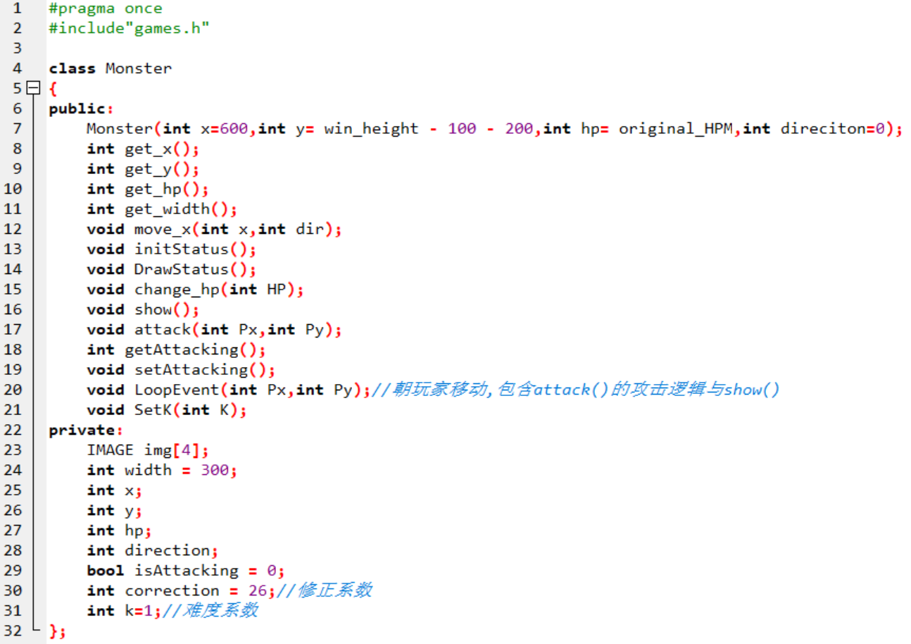
Monster类
相较于Player类，Monster类不需要接受键盘信息，仅仅根据Player类的x坐标，向Player移动，当进入伤害判定范围时削减玩家血量，并根据难度系数k设定初始血量（默认5000）

Slide 15
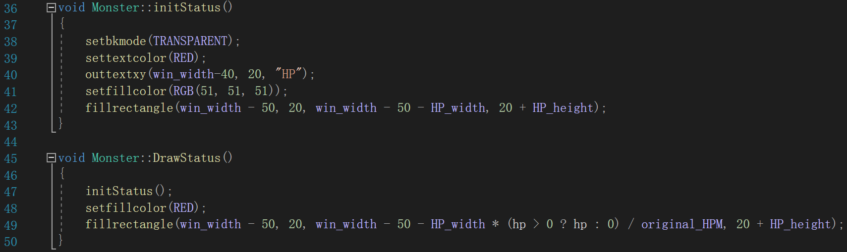
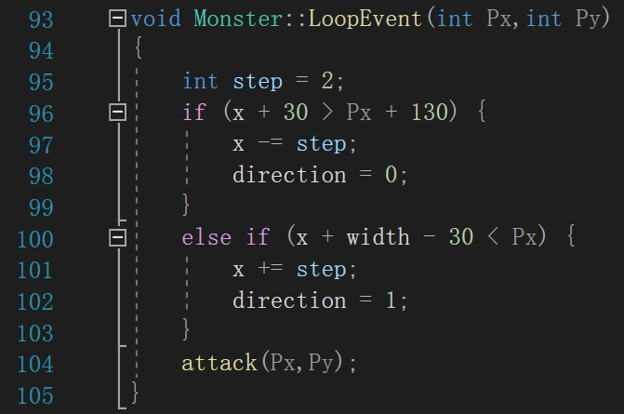
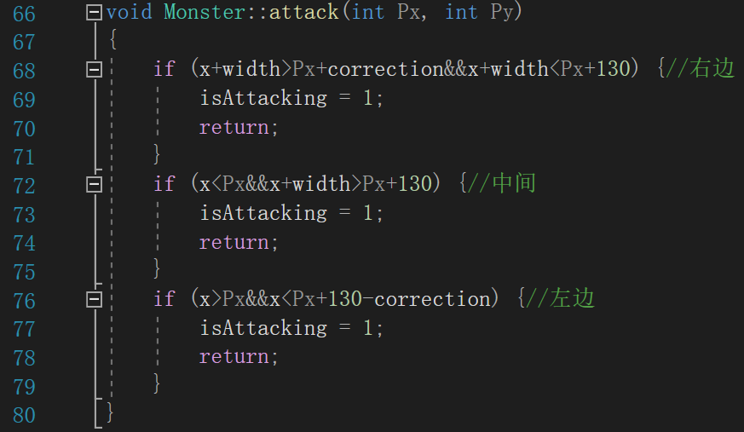
Monster类
移动与攻击逻辑（根据主函数中传入的参数Px与Py移动）
初始化并更新血量条（补充）
伤害判定范围函数

Slide 16
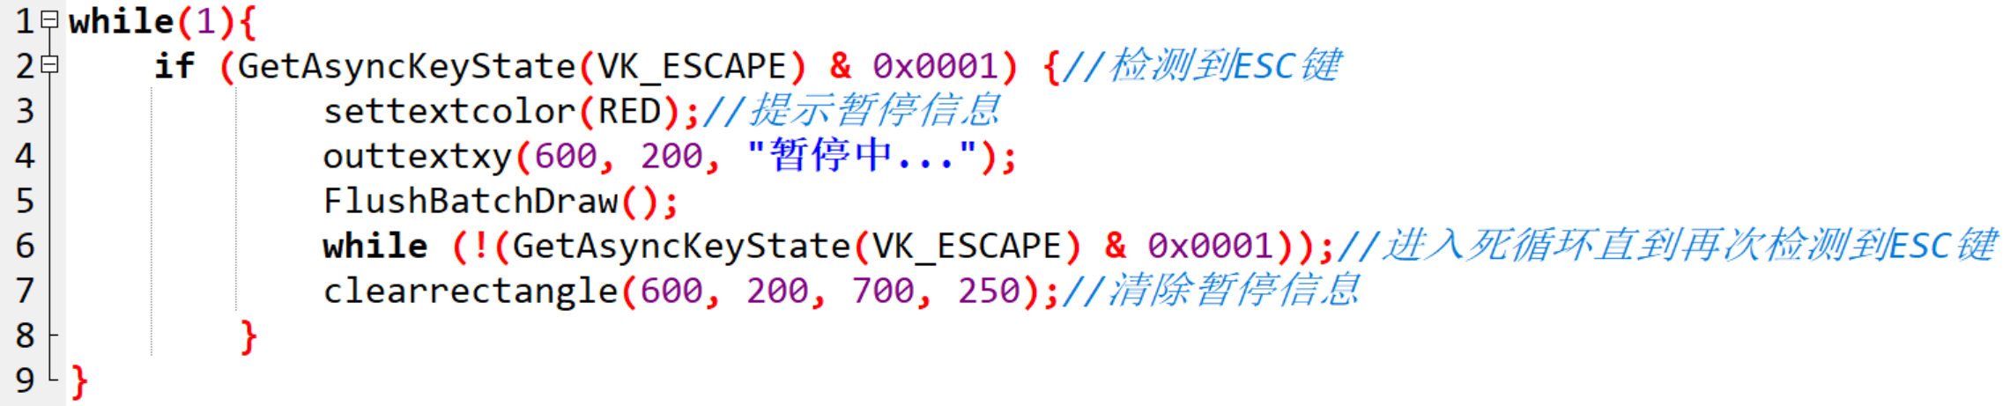
暂停逻辑
实现功能：当按下ESC键时暂停游戏，并提示“暂停中...”，直到再次按ESC键
实现逻辑：在while循环中不断检测键盘信息，当检测到ESC键信息时进入死循环，游戏进程被阻塞，直到再次按下ESC键跳出while循环条件，暂停结束

Slide 17
configure.h头文件
①在设计类时，同步在main函数中调试测试，若调试结果理想，将不定量代码块封装到函数中（如按钮类、玩家类、敌人类的全局定义及其初始化，菜单的初始化，鼠标/键盘信息更新的循环事件，以及需要相互传参的类之间的交互（如Player与Monster类之间互相攻击））
②在设计完所有类后，在①的基础上实现不同功能接口的对接
（如通过A按钮跳转到B菜单，如按下“开始游戏”按钮后进入正式游戏，如玩家战胜敌人后跳转到胜利结算页面并在3秒后自动退出游戏）

Slide 18
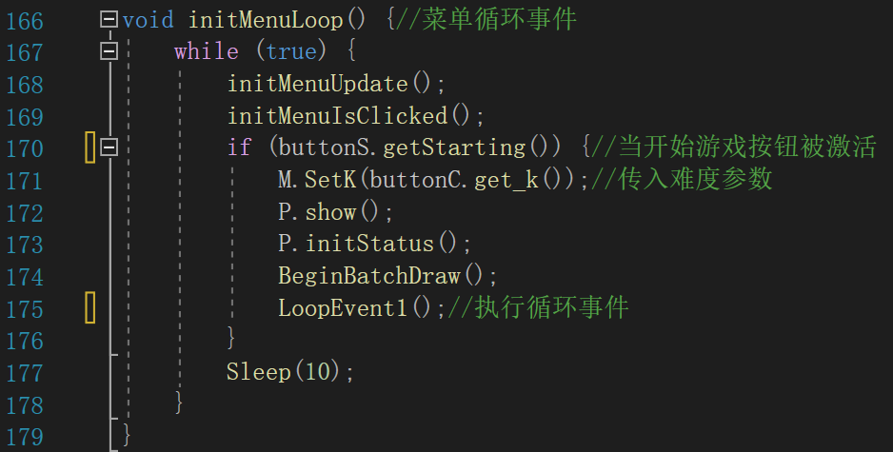
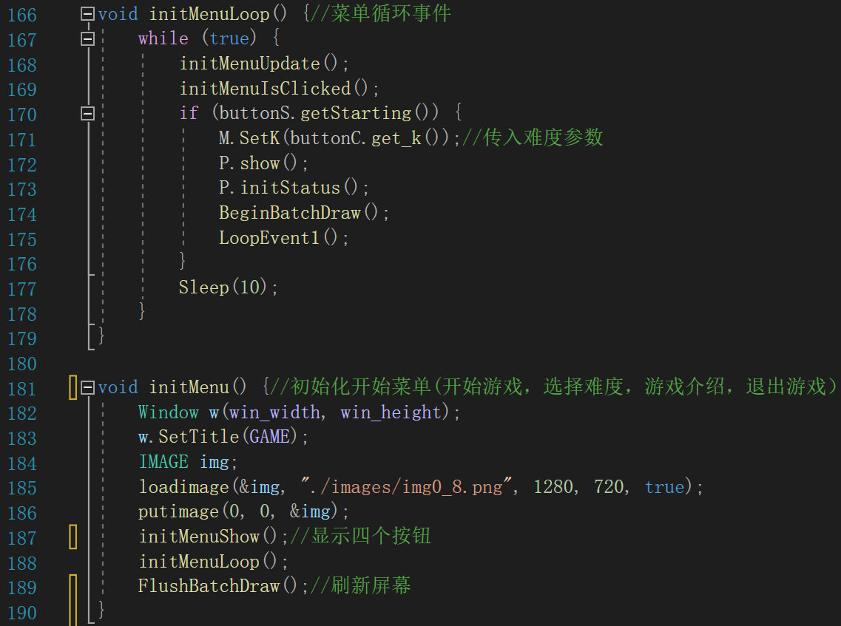
configure运行逻辑
在main函数中调用initMenu()，初始化窗体类的size与title，显示开始菜单背景与按钮，执行菜单循环事件
在菜单循环事件中，不断更新鼠标信息，直到开始游戏按钮被激活，执行游戏循环事件（实现了按钮/菜单到游戏内容的接口）

Slide 19
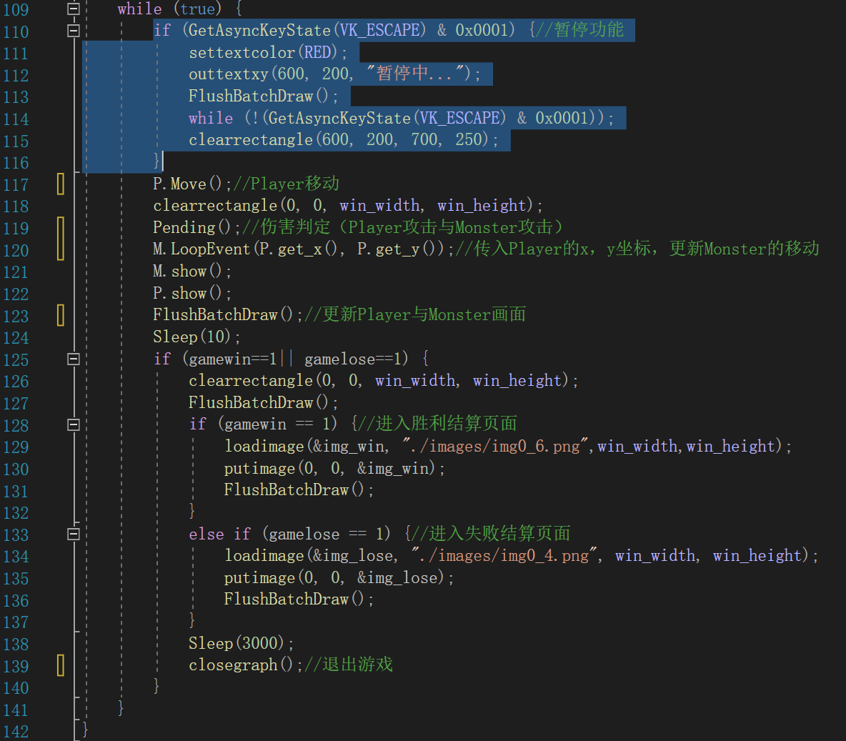
configure运行逻辑
在游戏循环事件中，
实时检测暂停信息与Player活动信息（移动+技能），
并在每一次循环中更新Monster坐标，通过伤害判定函数Pending()更新Player与Monster的血量，
并判定游戏是否结束（胜利/失败）

Slide 20
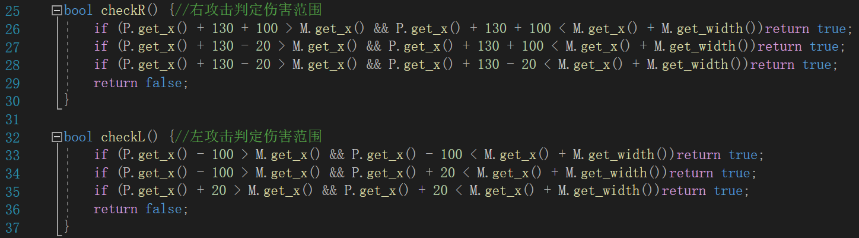
伤害判定函数Pending()解析
范围判定（根据人物direction朝向，分别写向左与向右攻击的范围判定）

Slide 21
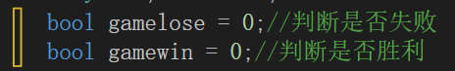
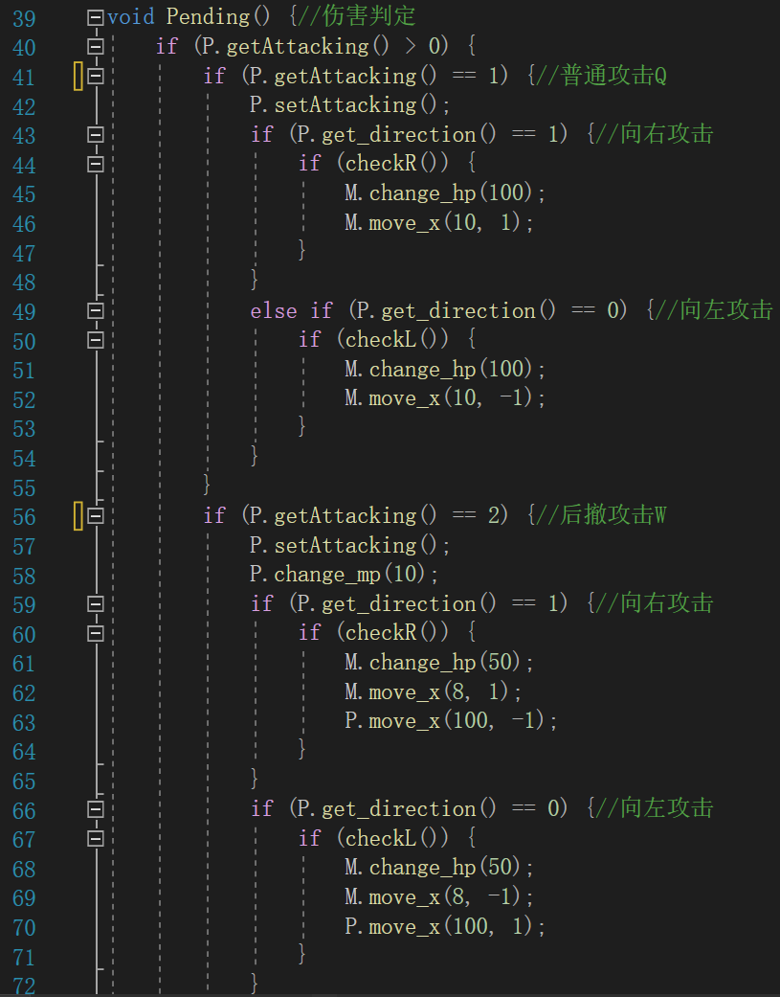
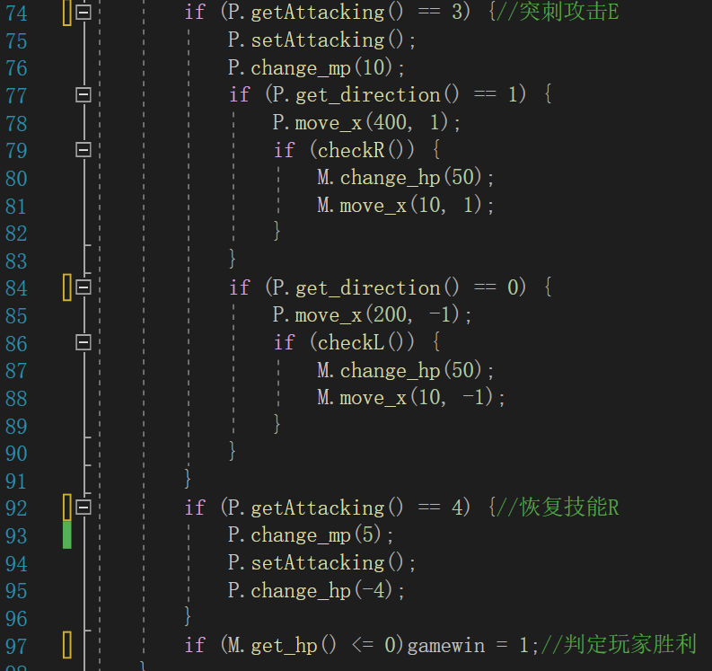
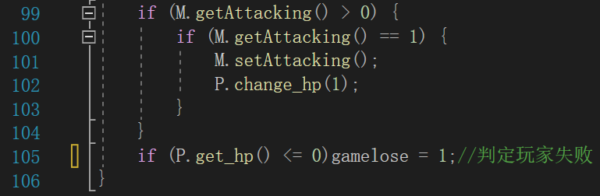
伤害判定函数Pending()解析

Slide 22
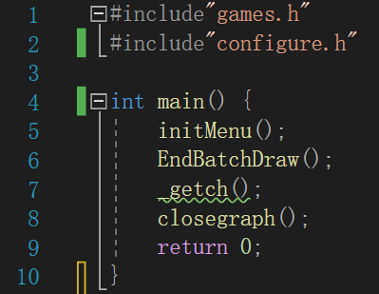
main函数

Slide 23
游戏优化
存在BUG的功能：①跳跃②菜单返回
值得完善的功能：①双人共斗模式②计时器③本地排行④更多关卡⑤更丰富的贴图与特效（包括音效）⑥技能选择

